Slide 1
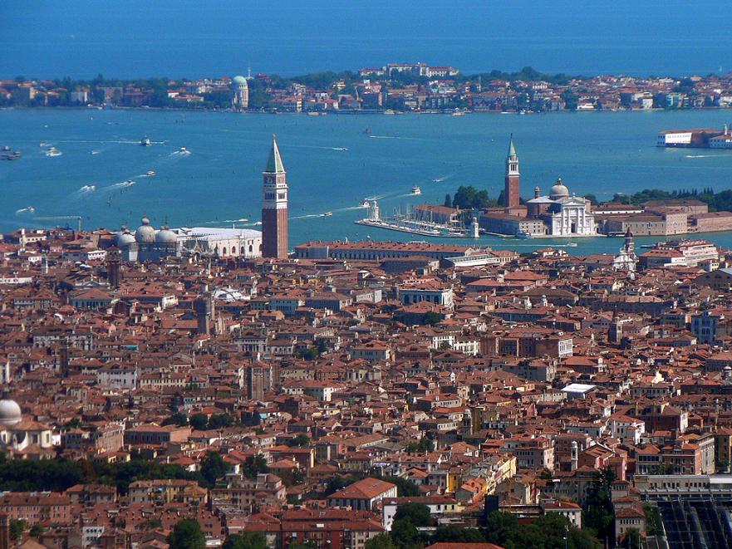
Venise Et Ses Plus Beaux Pysages
Basilique Saint-Marc de Venise N°1

Slide 2
Venise (en italien : Venezia /veˈnɛːtt͡sja/ ; en vénitien : Venesia ou Venexia /veˈnɛsja/) est une ville côtière du nord-est de l'Italie, sur les rives de la mer Adriatique. Elle s'étend sur la Terraferma veneziana ainsi que sur un ensemble de 121 petites îles séparées par un réseau de canaux et reliées par 435 ponts. Située au milieu de la lagune vénète, entre les estuaires du Pô et du Piave, Venise est renommée pour cet emplacement exceptionnel ainsi que pour son architecture et son patrimoine culturel, qui lui valent une inscription au patrimoine mondial de l'UNESCO et la réputation d'être la plus belle ville du monde.

Slide 3
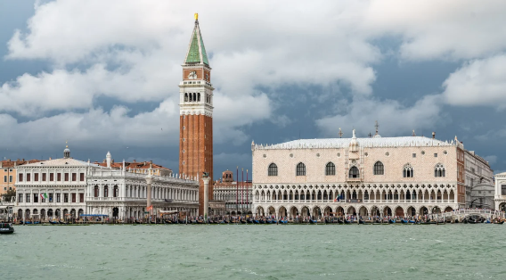
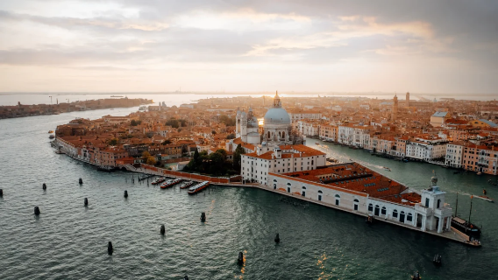
Venise
Place Saint Marc à Venise

Slide 4
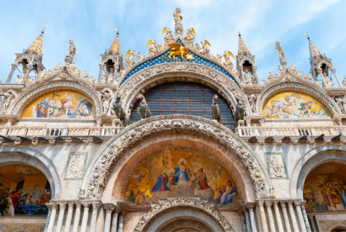
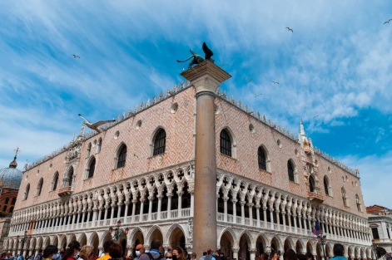
le Palais des Doges de Venise
la Basilique Saint Marc de Venise

Slide 5
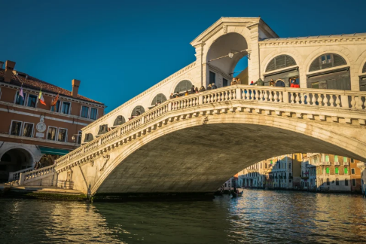
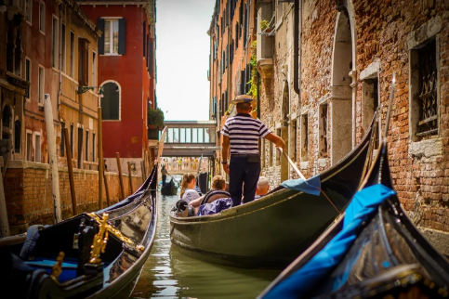
. Faire un tour en gondole vénitienne
le Pont du Rialto

Slide 6
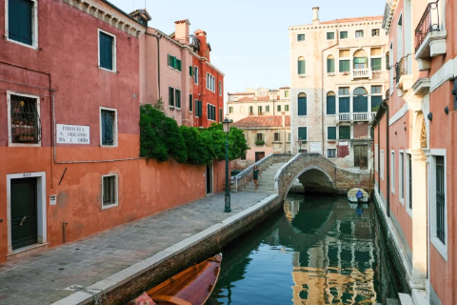
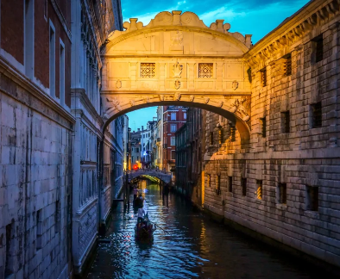
S’embrasser sous le Pont des Soupirs au coucher du soleil
dans les ruelles de Venise

Slide 7
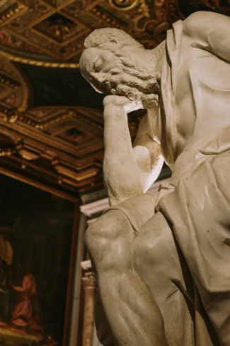
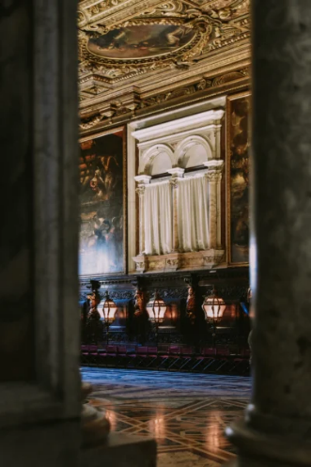
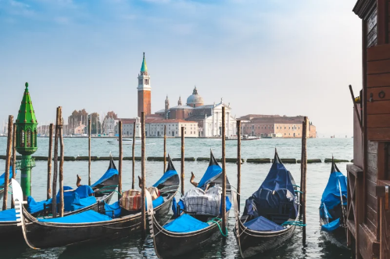
les intérieurs somptueux de Scuola Grande de San Rocco
les îles Burano et Murano de Venise

Slide 8
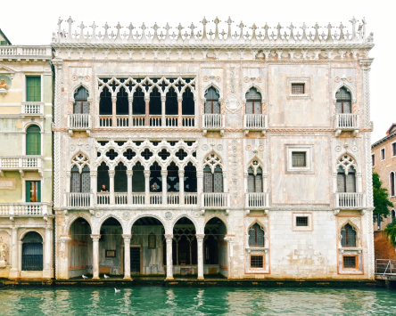
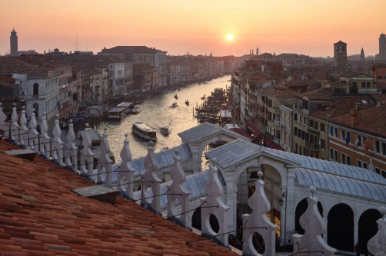
Monter sur la terrasse panoramique de Fondaco dei Tedeschi
les magnifiques palais vénitiens
Le Fondaco dei Tedeschi, ou le Fontego dei Tedeschi, est un autre magnifique édifice qui se trouve sur le Grand Canal de Venise. Aujourd’hui, c’est un grand centre commercial de luxe

Slide 9
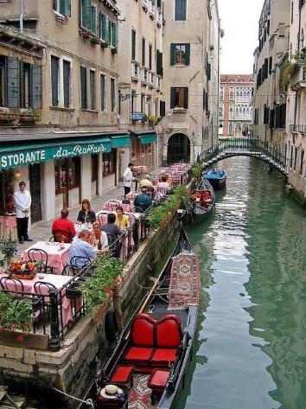
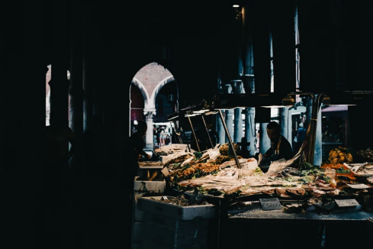
le marché du Rialto de Venise

Slide 10
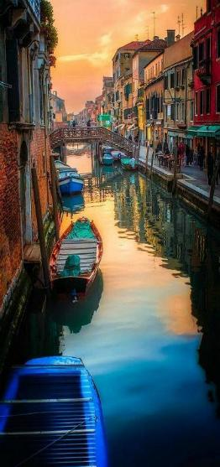
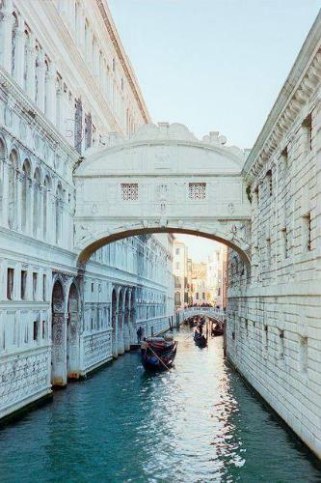
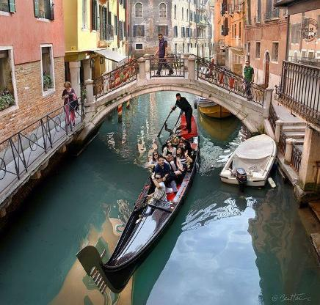
Venise

Slide 11
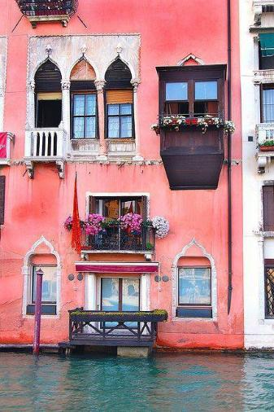
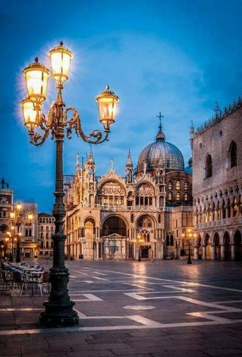
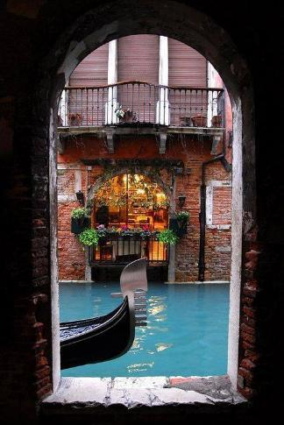
Venise

Slide 12
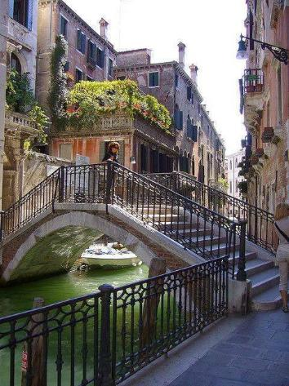
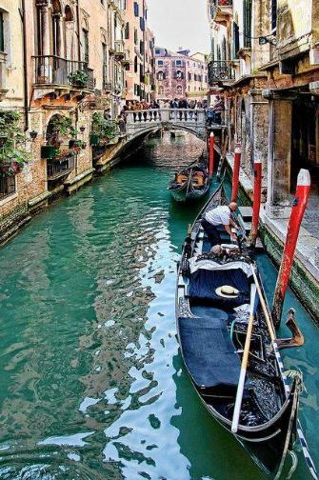
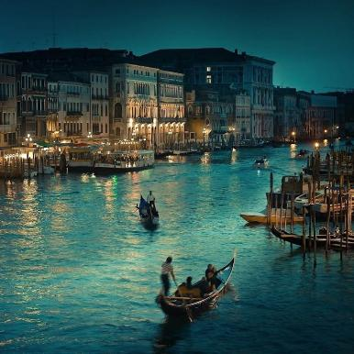
Venise

Slide 13
La basilique cathédrale Saint-Marc (en italien : Basilica Cattedrale di San Marco), est la plus importante basilique de Venise. Construite en 828, reconstruite après l'incendie qui ravagea le palais des Doges en 976, elle est, depuis 1807, la cathédrale du patriarche de Venise. Elle est située sur la place Saint-Marc, dans le quartier de San Marco qui lui doivent leur nom.
La basilique Saint-Marc fait partie du site de Venise et sa lagune, inscrit en 1987 au patrimoine mondial de l'UNESCO.

Slide 14
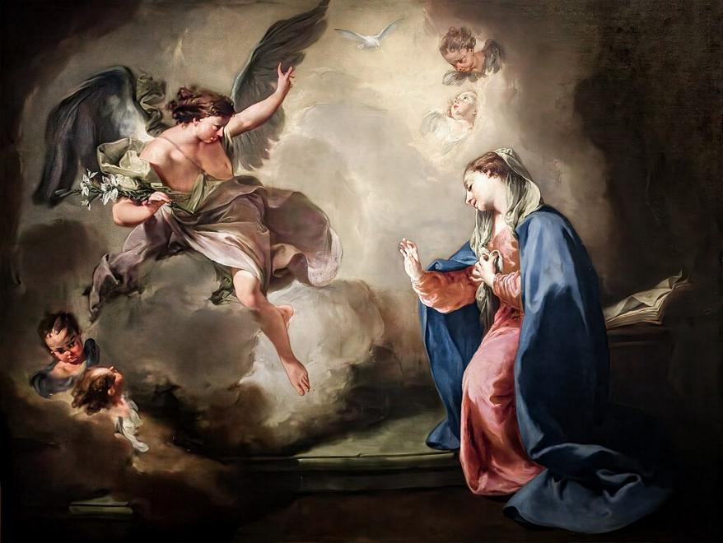
(Venise) Annonciation de Giambattista Pittoni - Gallerie Accademia

Slide 15
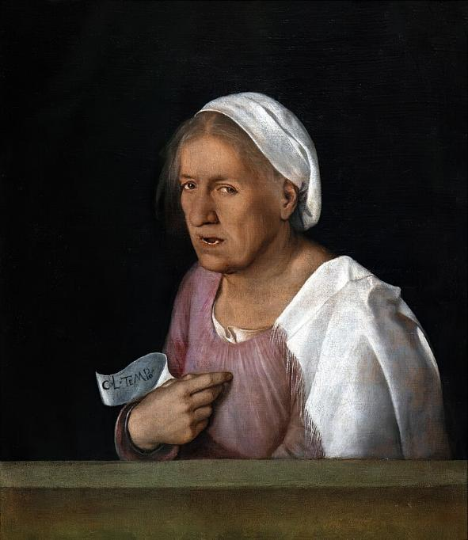
Col tempo ou La Vieille Giorgione

Slide 16
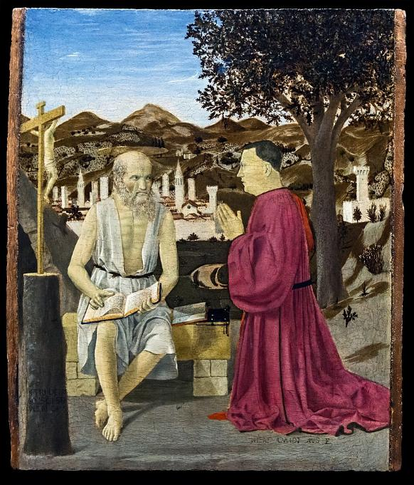
Saint Jérôme et le donateur Girolamo Amadi

Slide 17
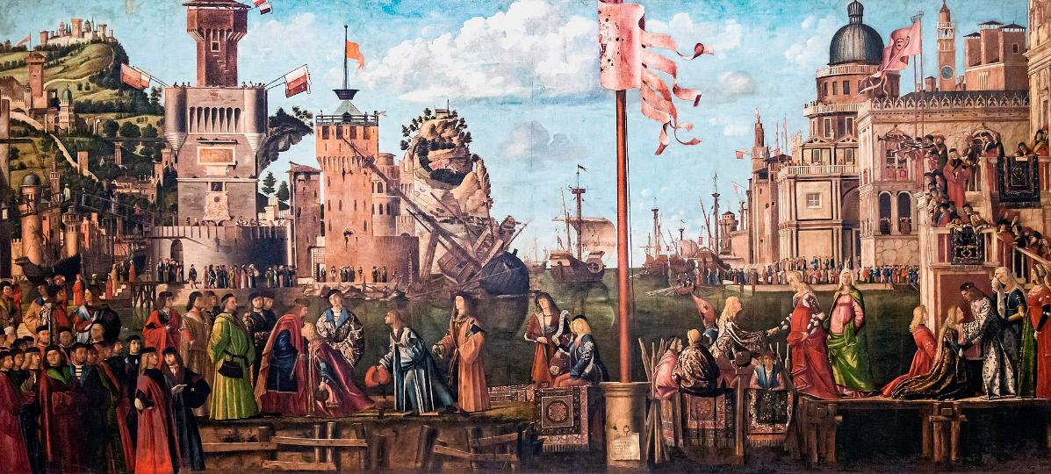
Saint Jérôme et le donateur Girolamo Amadi

Slide 18
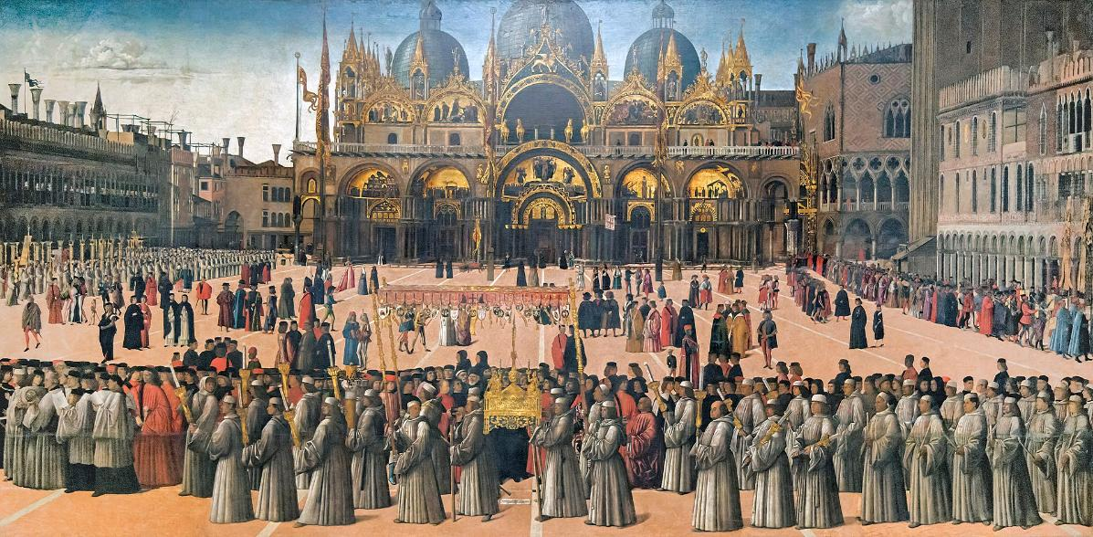
La Procession sur la place Saint-Marc de Gentile Bellini (1496)

Slide 19
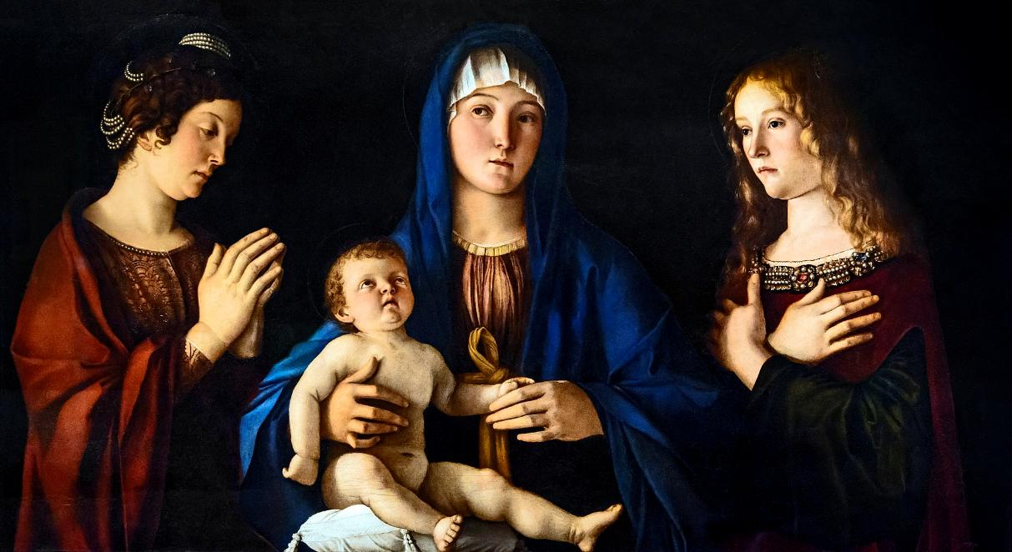
Vierge à l'Enfant entre sainte Catherine et sainte Madeleine de Giovanni Bellini (vers 1490)

Slide 20
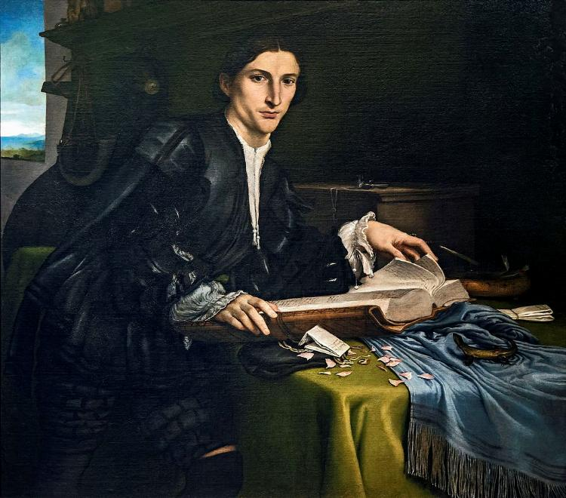
Le Jeune Malade de Lorenzo Lotto (1527)

Slide 21
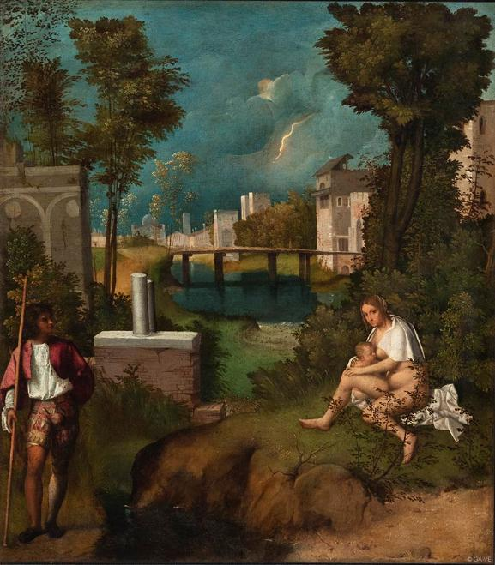
La Tempête Giorgione (1508)

Slide 22
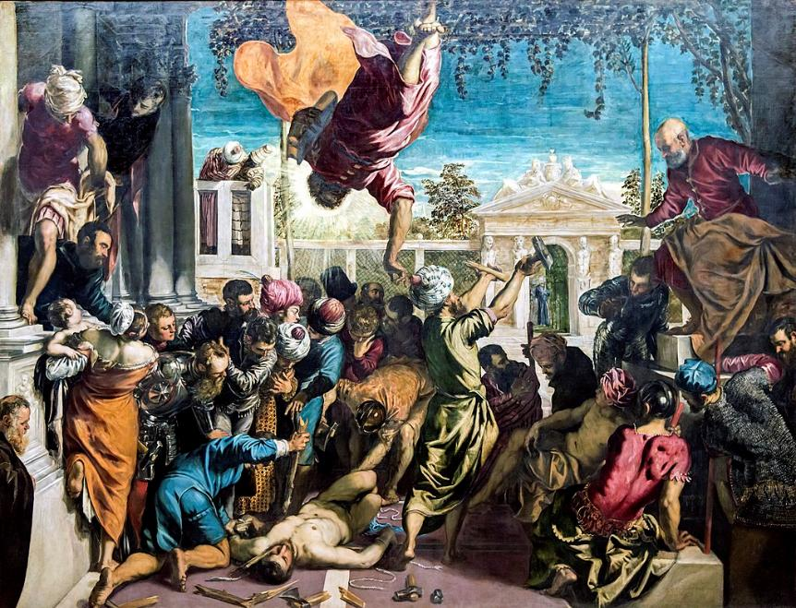
Miracle de l'esclave Le Tintoret (1548)

Slide 23
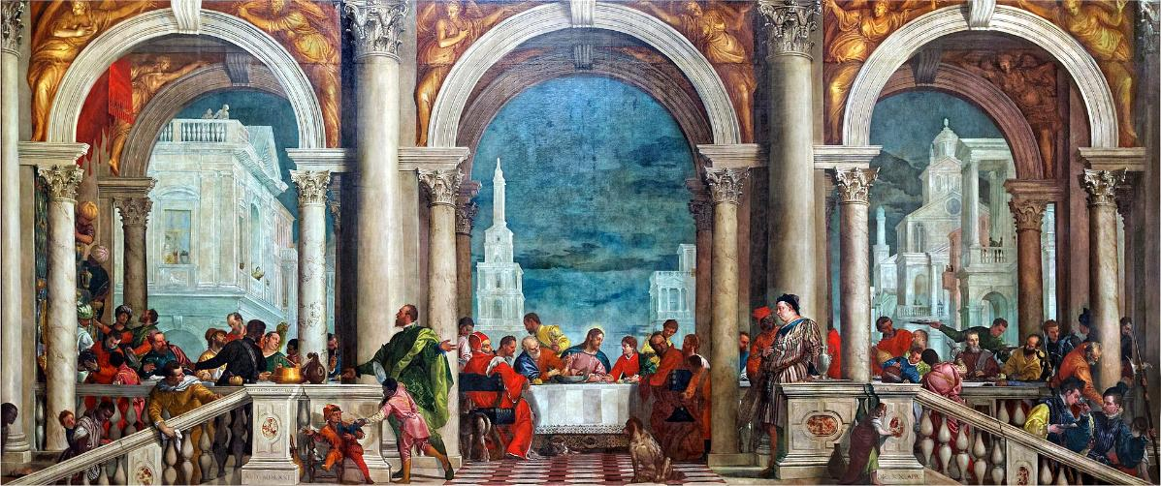
Repas chez Levi Véronèse 1573

Slide 24
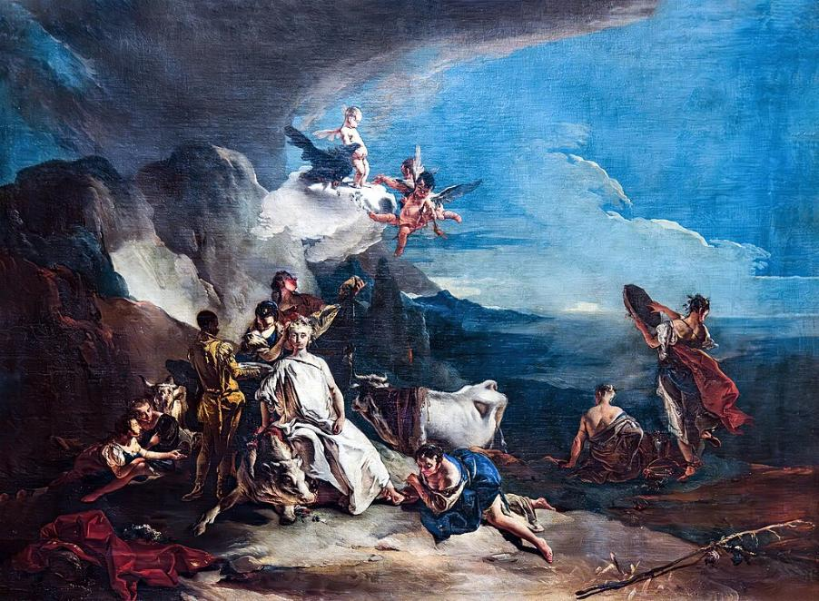
Le Viol d’Europe Giambattista Tiepolo 1724

Slide 25
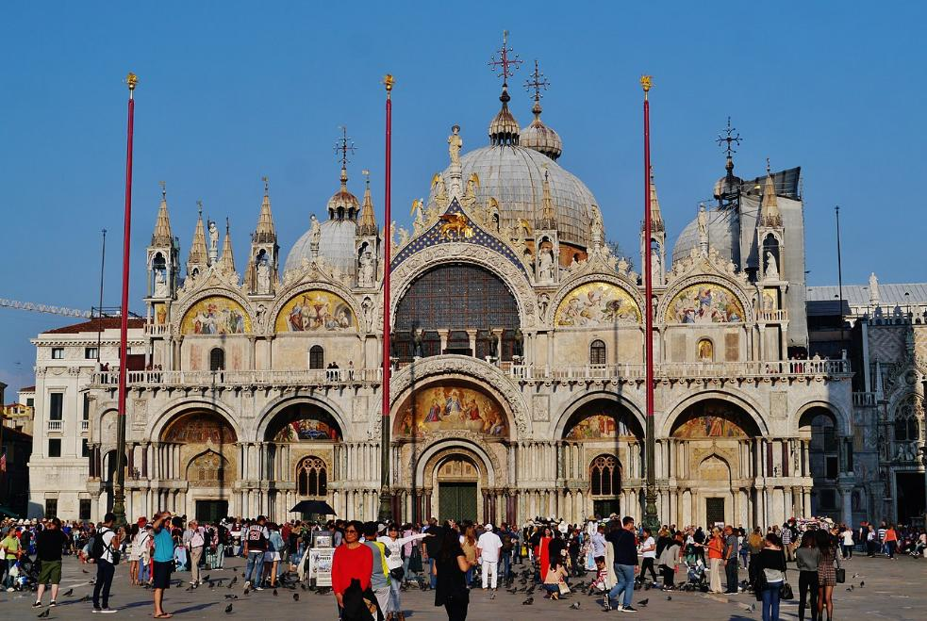
Basilique Saint-Marc de Venise Fassade

Slide 26
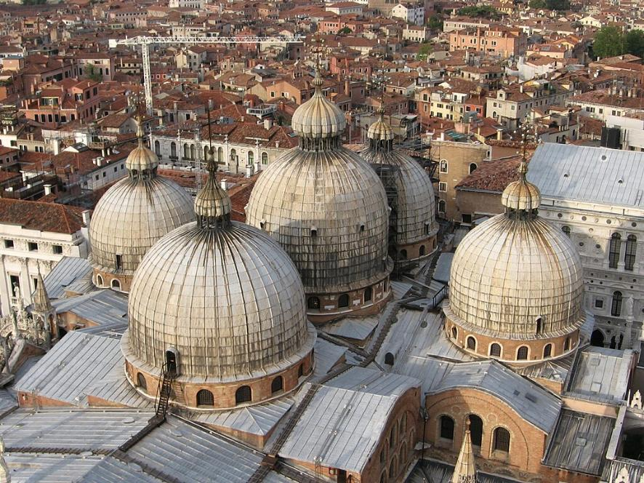
Les dômes de la basilique, vus du sommet du campanile

Slide 27
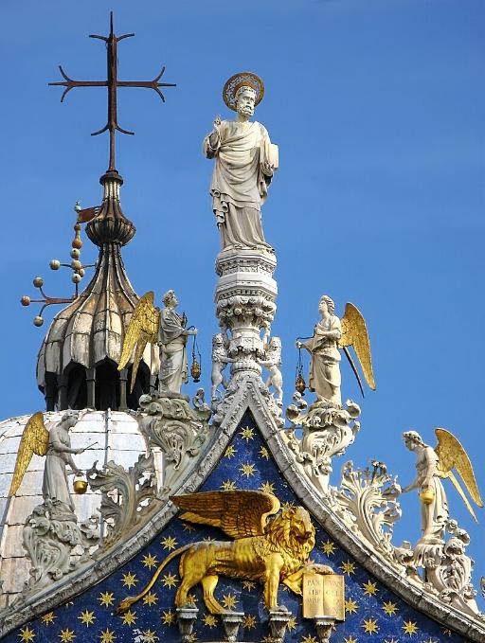
Le lion de saint Marc couronne le portail.

Slide 28
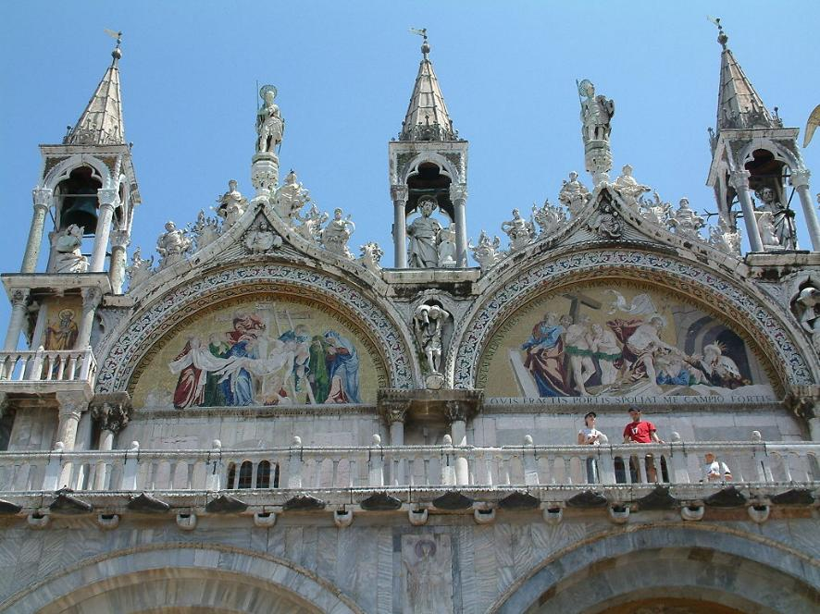
Mosaïques de l'ordre supérieur.

Slide 29
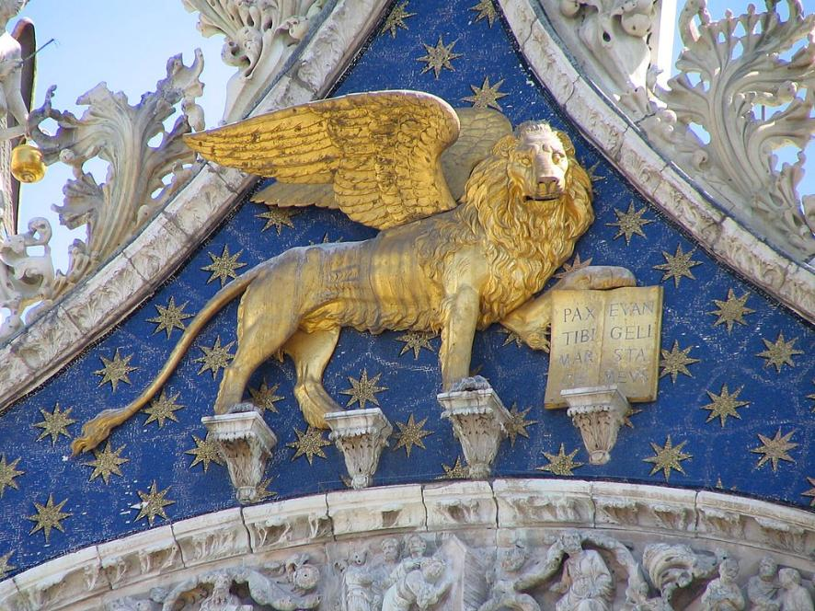
Le Lion de Saint-Marc.

Slide 30
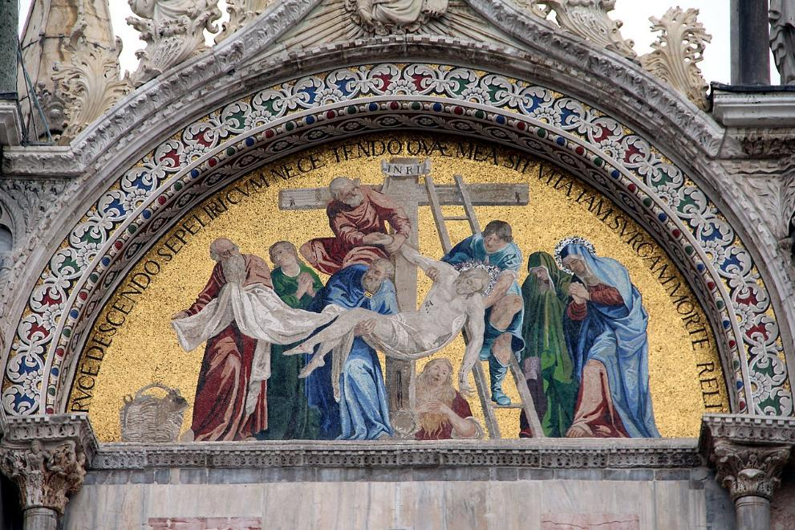
La Descente de croix.

Slide 31
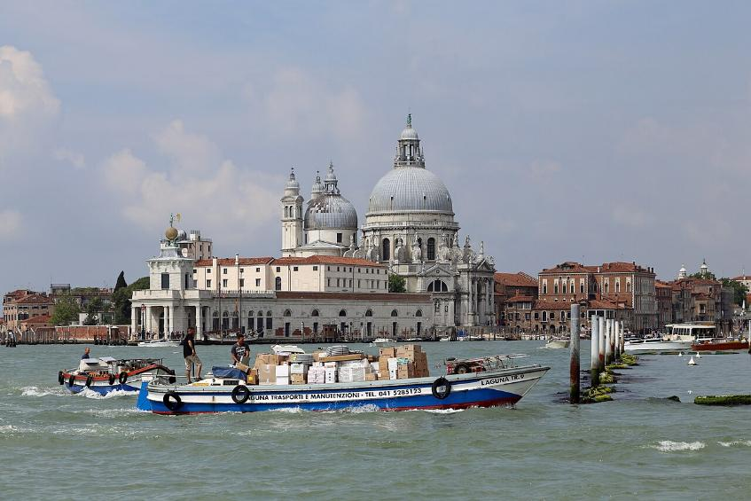
Venise Et Ses Plus Beaux Paysages
Et sa Basilique Cathédrale Saint - Marc N°1
Les Images Et Le Son Du Net - Daniel

